Slide 1

XÂY DỰNG CHATBOT VỚI RASA FRAMEWORK
Sinh viên: Hồ Thị Cẩm Ly
GVHD: TS. Lê Quang Hùng

Slide 2

Nội dung
Phát biểu bài toán
Công cụ sử dụng
Thực nghiệm
Kết luận

Slide 3

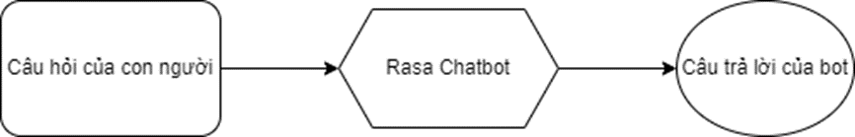
Phát biểu bài toán
Trên cơ sở nghiên cứu các câu hỏi thường gặp, bài toán tập trung vào một số chức năng chính của chatbot như sau:
- Chào hỏi
- Tạm biệt
- Những thông tin cần thiết để hỗ trợ người dùng tốt hơn
Đầu vào: Câu hỏi của con người
Đầu ra: Câu trả lời của bot
Quay lại Trang Nội Dung

Slide 4
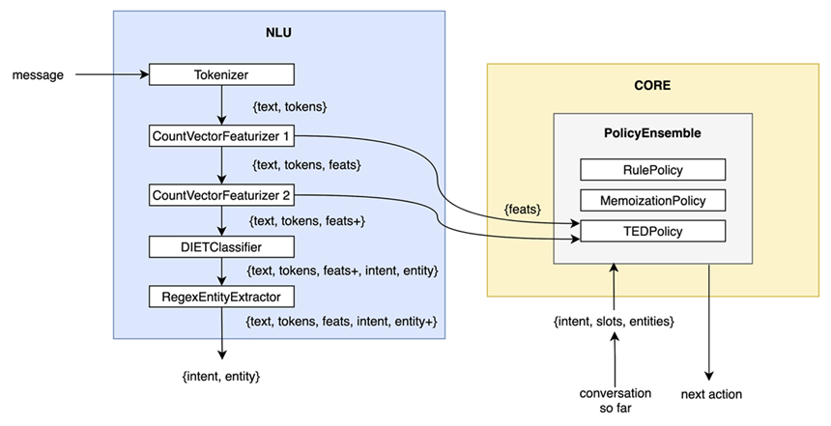
Công cụ
sử dụng
v Rasa framework
Tin nhắn (Message) đi vào RASA NLU,
được xử lý đầu vào
trích chọn véc-tơ đặc trưng
áp dụng các bộ trích chọn thực thể (nếu có)xác định ý định của người dùng.
Sau khi xác định được ý định, trích chọn được các thực thể trong tin nhắn,
dữ liệu được đẩy sang RASA Core
dữ liệu các ý định và thực thể từ các tin nhắn của bước hội thoại trước cũng được đưa vào mô hình để xử lý và tính toán hành động tiếp theo để đáp lại người dùng.
Kiến trúc của RASA, với một câu hội thoại đầu vào, dữ liệu sẽ được RASA xử lý như thế nào

Slide 5
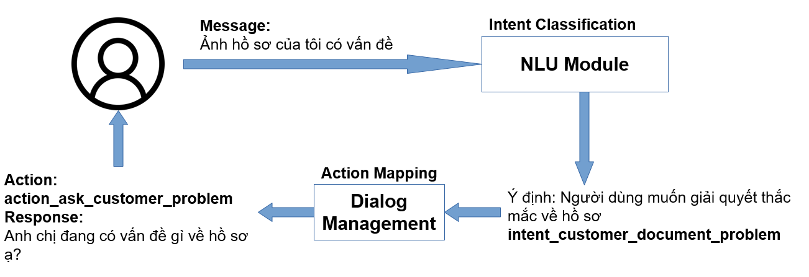
Quay lại Trang Nội Dung
Ví dụ luồng hội thoại

Slide 6
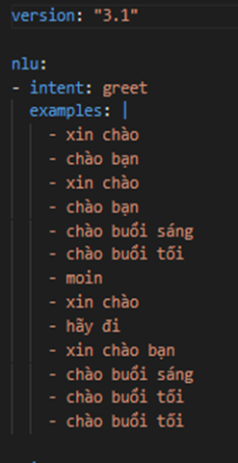
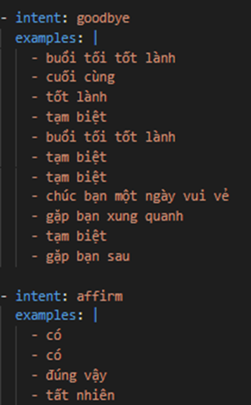
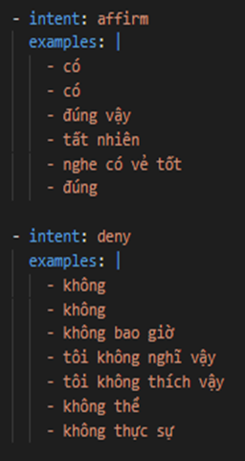
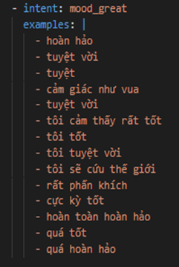
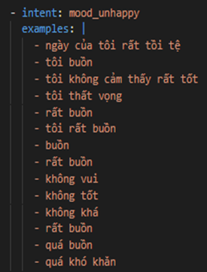
- Intent: biểu diễn mục đích hoặc ý định của người dùng khi họ nói chuyện với bot
-Examples: những câu nói mẫu của người dùng cho mỗi intent. Examples giúp bot học cách nhận biết và phân loại các intent của người dùng dựa trên cách họ diễn đạt.
Thực nghiệm
a. Chuẩn bị dữ liệu
Nhập liệu cho module NLU

Slide 7
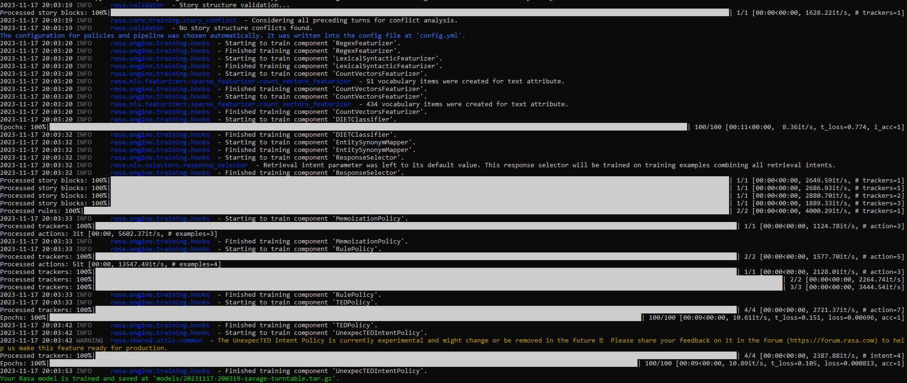
Thực nghiệm
b. Huấn luyện mô hình
Rasa train

Slide 8
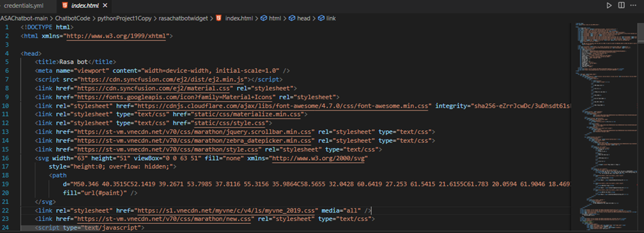
Thực nghiệm
c. Xây dựng giao diện và tiến hành thử nghiệm chatbot
Tệp index.html thiết kế giao diện

Slide 9
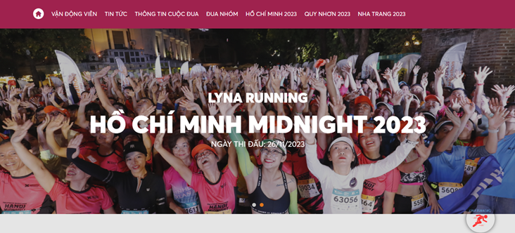
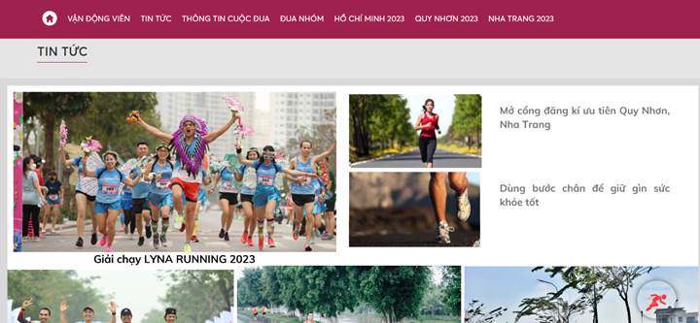
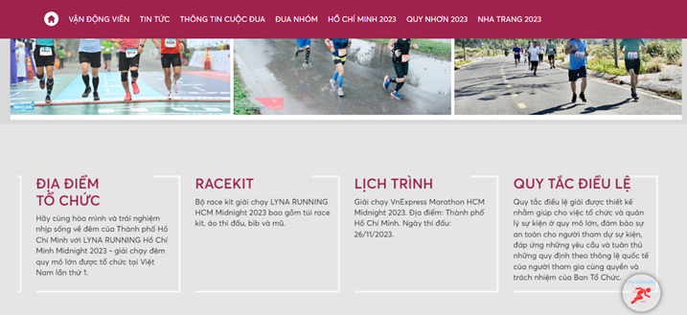
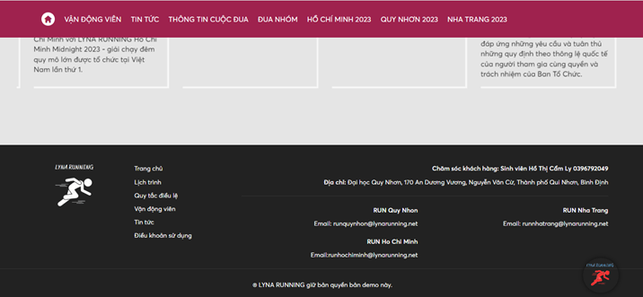
Thực nghiệm
c. Xây dựng giao diện và tiến hành thử nghiệm chatbot
Giao diện website

Slide 10
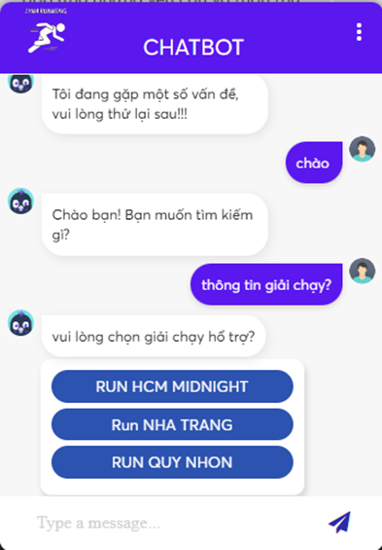
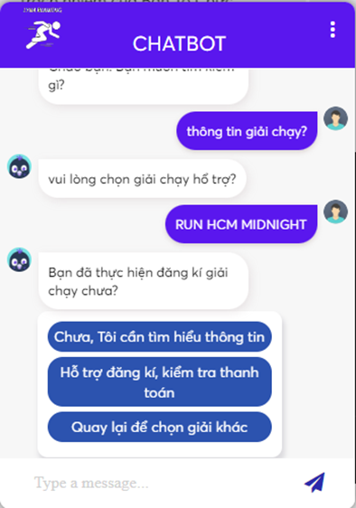
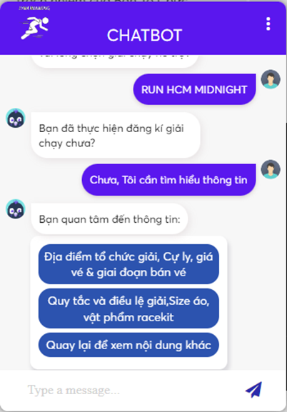
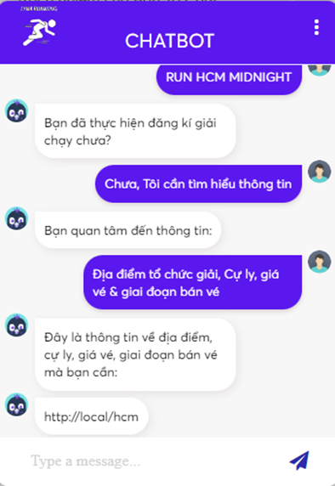
Thực nghiệm
d. Demo
Chatbot

Slide 11
Kết luận
a. Ưu điểm
•Cung cấp cho người dùng thông tin về các giải chạy diễn ra.
•Lợi ích của chatbot mang lại: nhanh chóng, dễ sử dụng, hiệu quả, tiết kiệm thời gian và chi phí của người dùng.

Slide 12
Kết luận
b. Hạn chế
Dữ liệu huấn luyện còn ít
Chỉ mới hỗ trợ hội thoại text.
Chưa có khả năng trả lời các câu hỏi phức tạp.

Slide 13
Kết luận
c. Hướng phát triển
Bổ sung thêm dữ liệu để đa dạng hóa các câu trả lời ngẫu nhiên theo các ý định.
Xây dựng bot có khả năng trả lời các câu hỏi phức tạp hơn

Slide 14




















DEMO

